Slide 1
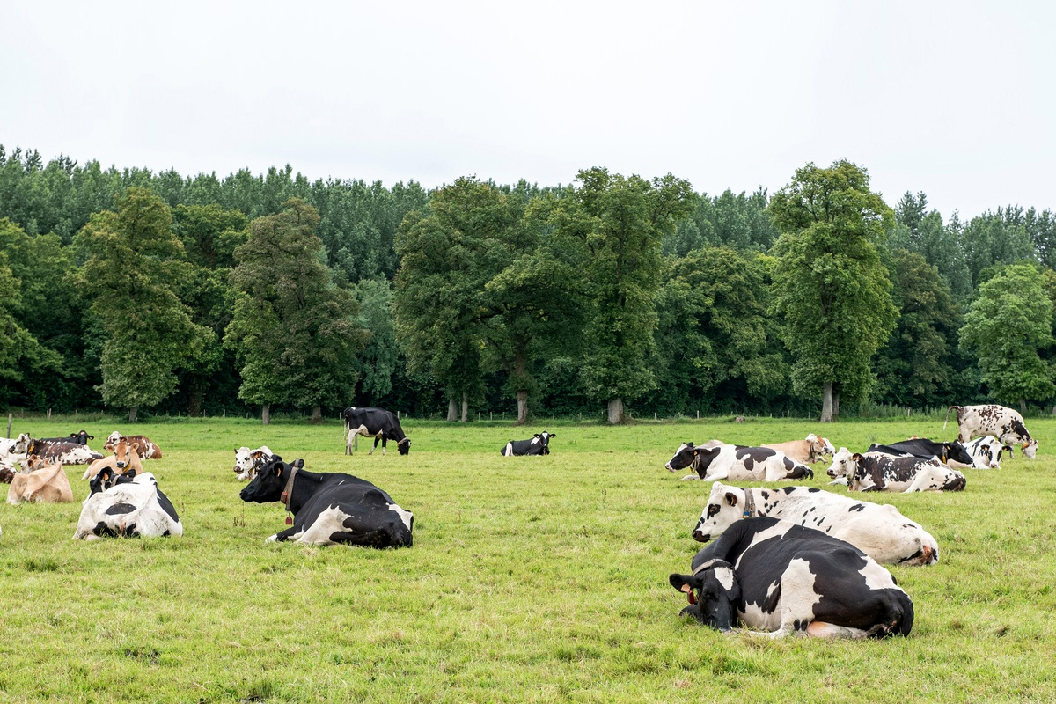
PRAIRIES
PERMANENTES
Anita Van Quynh, Pierre Barré & Nicolas Vuichard

Slide 2
SOMMAIRE
PRAIRIES PERMANENTES
1.
Présentation de l'écosystème : définitions et chiffres-clés
2.
Stocks et FORMES de carbone organique
3.
DYNAMIQUE DU CARBONE ORGANIQUE
4.
Leviers d'action pour STOCKER DU CARBONE
5.
CONCLUSIONS

Slide 3
GLOSSAIRE / PRAIRIES PERMANENTES
1 Gt = 1 milliard de tonnes
= 10⁹ tonnes
1 Gt C = 1 Pg C
1 Mt = 10⁶ tonnes
1 Gt C = 3,666 Gt CO₂
Carbone Organique du Sol (COS) : Carbone inclus dans la matière organique du sol (on considère que la matière organique des sols se compose à 50-60 % de C). Crucial pour la santé, et la fertilité du sol et autres services écosystémiques, notamment la production de nourriture (FAO).
Matière organique du sol : Tout matériau produit initialement par des organismes vivants (plantes ou animaux), qui retourne dans le sol et suit le processus de décomposition. À un temps t, il s'agit d'une gamme de matières allant des tissus originaux et intacts issus de plantes et d'animaux, au mélange de matières substantiellement décomposées (FAO).
Temps de renouvellement (turnover time) : Durée moyenne pendant laquelle les atomes de carbone contenus dans les molécules organiques demeurent dans le sol (Six & Jastrow, 2002 ; Sierra et al., 2017). Ce temps de renouvellement constitue un facteur déterminant de la taille des réservoirs de carbone du sol (Sierra et al., 2017 ; Crowther et al., 2019b).
Prairie de fauche : Une prairie naturelle ou semi-naturelle, souvent associée à la production de foin ou d’ensilage (FAO).
Pâturage : Le pâturage est une prairie naturelle ou artificielle sur laquelle les animaux se nourrissent par pâture (FAO).
Prairies et pâturages permanents : Terres utilisées de façon permanente (cinq ans ou plus) pour la production de cultures fourragères herbacées, soit par la culture, soit de manière naturelle (prairies naturelles ou terres de pâturage) (FAO, 2021).
Steppes : Formations ouvertes herbacées à couverture herbeuse discontinue, composées principalement d’espèces annuelles, parfois associées à des ligneux. La composante ligneuse est peu dense et d’une hauteur inférieure à 10 m (FAO).
Veld : Végétation indigène utilisée pour le pâturage et/ou le broutage, pouvant être composée de divers types de formes biologiques végétales (principalement des graminées en C4 et des Acacias ou arbres à feuilles larges), sans nécessairement correspondre à une végétation climacique (état final stable d’une succession écologique), par exemple en Afrique du Sud (FAO).
Prairies : Les prairies constituent une catégorie d’occupation du sol qui regroupe toute zone géographique dominée par des plantes herbacées naturelles (prairies, prairies naturelles, steppes et savanes), avec un taux de couverture d’au moins 10 %, indépendamment des différentes activités humaines et/ou animales, telles que le pâturage ou la gestion sélective par le feu (FAO).
NPP : Net Primary Production (Production Primaire Nette) : caractéristique fondamentale d'un écosystème, exprimant la conversion de dioxyde de carbone en biomasse via la photosynthèse, une fois la respiration des plantes déduite (Production primaire brute (GPP) – Respiration des végétaux).

Slide 4
GLOSSAIRE / PRAIRIES PERMANENTES
Pampa : Prairies herbacées dépourvues d’arbres, situées sur des plaines planes et fertiles. La Pampa correspond à une prairie tempérée ou à une steppe subtropicale. Le climat varie de humide à aride ; les étés sont chauds et les hivers doux (exemples : est et centre de l’Argentine).
Savanes : Terres caractérisées par une strate herbacée ou un autre sous-étage végétal, avec une couverture de canopée forestière comprise entre 10 et 30 %. La hauteur de la couverture arborée dépasse 2 mètres (Nomenclature IGBP/PAGE).
Savanes boisées : Terres comportant une strate herbacée ou un autre sous-étage végétal, avec une couverture de canopée forestière comprise entre 30 et 60 %. La hauteur de la couverture arborée dépasse 2 mètres (Nomenclature IGBP/PAGE).
Fourrés / formations arbustives : Terres dominées par une végétation ligneuse de moins de 2 m de hauteur, avec une couverture arbustive supérieure à 10 % (Nomenclature IGBP/PAGE).
Toundra : La toundra se rencontre dans une étroite bande côtière septentrionale qui s’élargit localement vers le sud jusqu’aux zones montagneuses. La végétation de la toundra est principalement composée de mousses, de lichens et de sous-arbrisseaux (FAO).

Slide 5
Présentation de l'écosystème : définitions et chiffres-clés

Slide 6
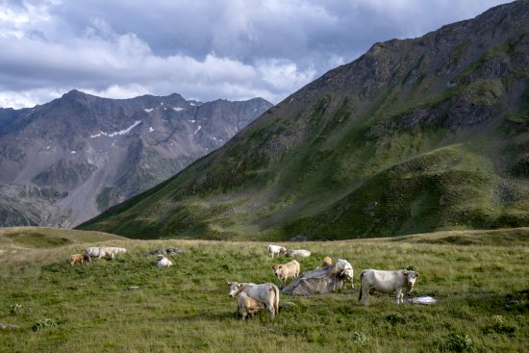
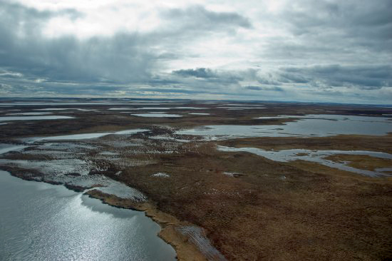
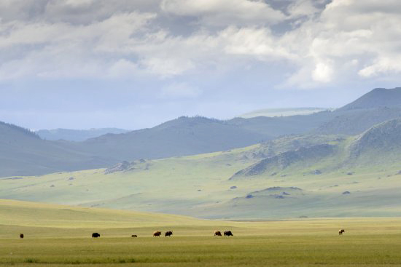
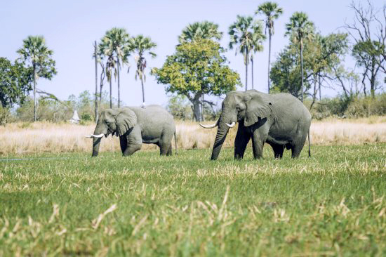
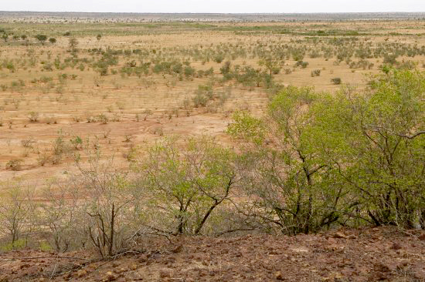
Terminologie des prairies
IGBP/PAGE, 2000
Prairies de fauche
Toundra
Prairies
© RAGUET Hubert / LECA / CNRS Images
© MARTIN Jean-Louis / CNRS Images
Steppes, veld, pampa
Savanes
Formations arbustives
© MONNA Fabrice / MAP-MC / TRACES / ARTeHIS / / CNRS Images
© FRÉSILLON Cyril / CNRS Images
© DELHAYE Claude / CNRS Images

Slide 7
Terminologie des prairies
IGBP/PAGE, 2000
Prairies non ligneuses
Prairies de fauche
Toundra
Prairies
© RAGUET Hubert / LECA / CNRS Images
© MARTIN Jean-Louis / CNRS Images
Steppes, veld, pampa
Savanes
Formations arbustives
© MONNA Fabrice / MAP-MC / TRACES / ARTeHIS / / CNRS Images
© FRÉSILLON Cyril / CNRS Images
© DELHAYE Claude / CNRS Images

Slide 8
Terminologie des prairies
IGBP/PAGE, 2000
« Terres à couverture herbacée »
Définition des prairies au sens IGBP/PAGE (classification écologique)
Prairies de fauche
Toundra
Prairies
© RAGUET Hubert / LECA / CNRS Images
© MARTIN Jean-Louis / CNRS Images
Steppes, veld, pampa
Savanes
Formations arbustives
© MONNA Fabrice / MAP-MC / TRACES / ARTeHIS / / CNRS Images
© FRÉSILLON Cyril / CNRS Images
© DELHAYE Claude / CNRS Images

Slide 9
Terminologie des prairies
IGBP/PAGE, 2000
« Terres à couverture herbacée »
Définition des prairies au sens IGBP/PAGE (classification écologique)
« Terres utilisées de façon permanente pour la production
de cultures fourragères herbacées »
Définition des prairies et pâturages permanents
au sens de la FAO (usages des terres)
Prairies de fauche
Toundra
Prairies
© RAGUET Hubert / LECA / CNRS Images
© MARTIN Jean-Louis / CNRS Images
Steppes, veld, pampa
Savanes
Formations arbustives
© MONNA Fabrice / MAP-MC / TRACES / ARTeHIS / / CNRS Images
© FRÉSILLON Cyril / CNRS Images
© DELHAYE Claude / CNRS Images

Slide 10
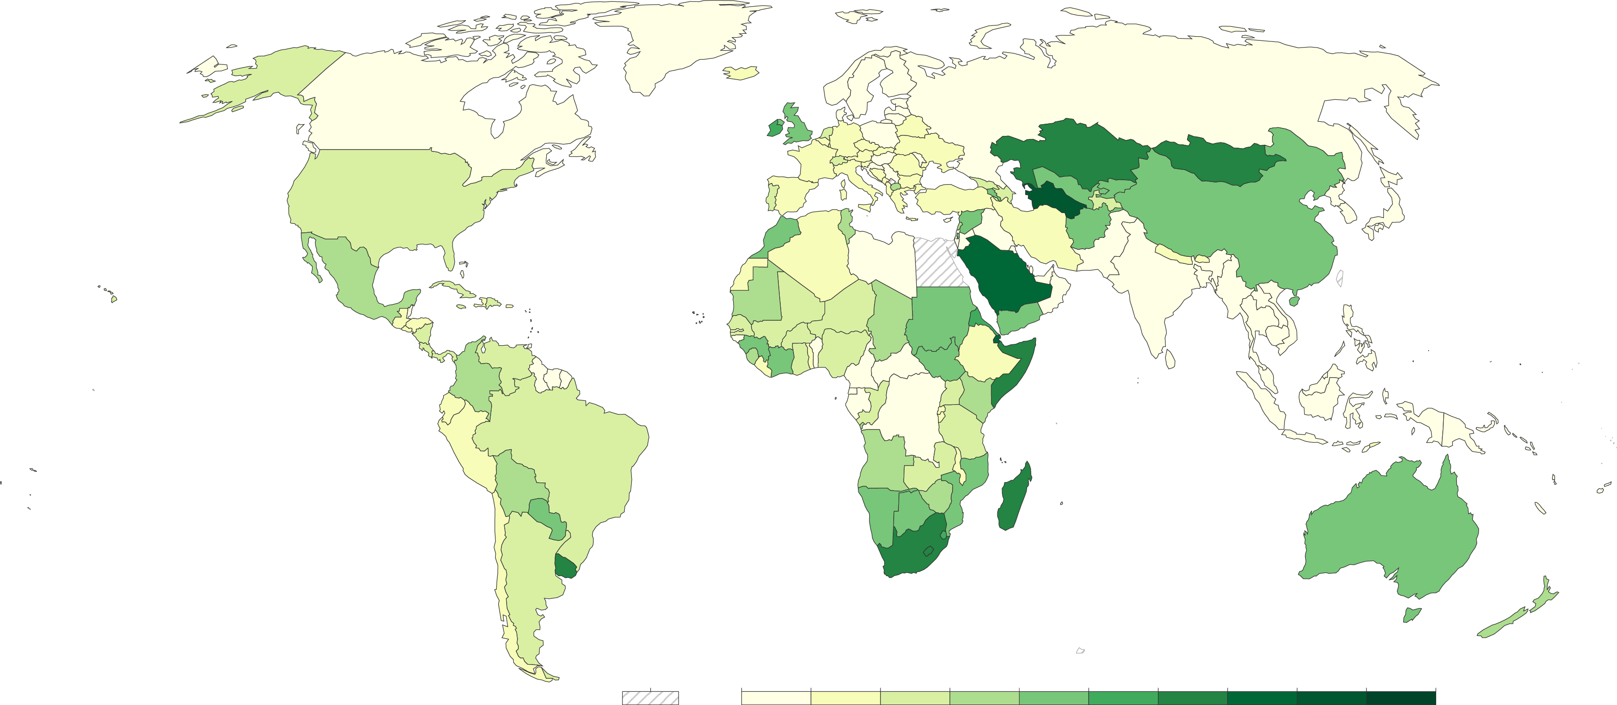
Prairies et pâturages permanents à l’échelle mondiale
Surface mondiale en 2023
(usage des terres)
4 800 millions d’ha
de surface agricole totale
(terres arables + cultures permanentes + prairies et pâturages permanents)
3 200 millions d’ha
de prairies et pâturages permanents soit les 2/3 de la surface agricole
Aucune
donnée
0 10 20 30 40 50 60 70 80 90 100 %
Part des terres utilisées pour les prairies et
pâturages permanents en 2023
(FAO, 2025 - OurWorldinData.org/land-use)

Slide 11
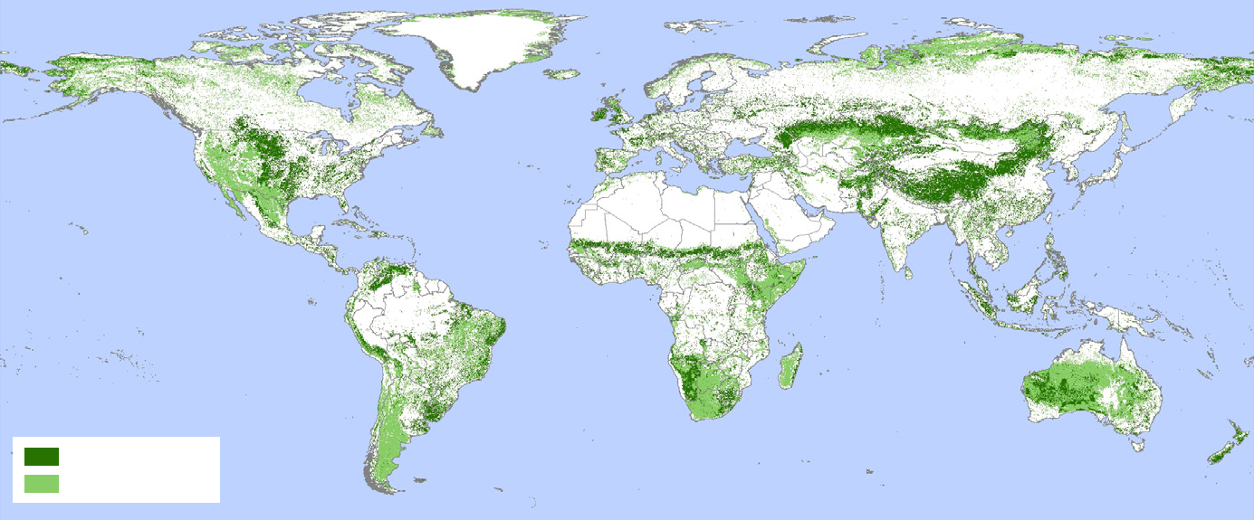
Répartition spatiale des prairies améliorées et non améliorées
Améliorée
Non améliorée
Source : United Nations Geospatial. 2020. Carte du Monde. Nations Unies. Consulté le 22 août 2022 et modifié avec des données ESA, 2017.
(Dondini et al., 2023)
Prairies améliorées = systèmes gérés.
Prairies modifiées par l’ensemencement de graminées ou de légumineuses plus riches en nutriments, ainsi que par l’utilisation d’engrais, d’autres amendements et, parfois, de l’irrigation afin de soutenir un pâturage animal plus intensif. Elles présentent une productivité élevée.
Prairies non améliorées = systèmes proches des milieux semi-naturels.
Habitats créés par une agriculture traditionnelle
à faible intensité.

Slide 12
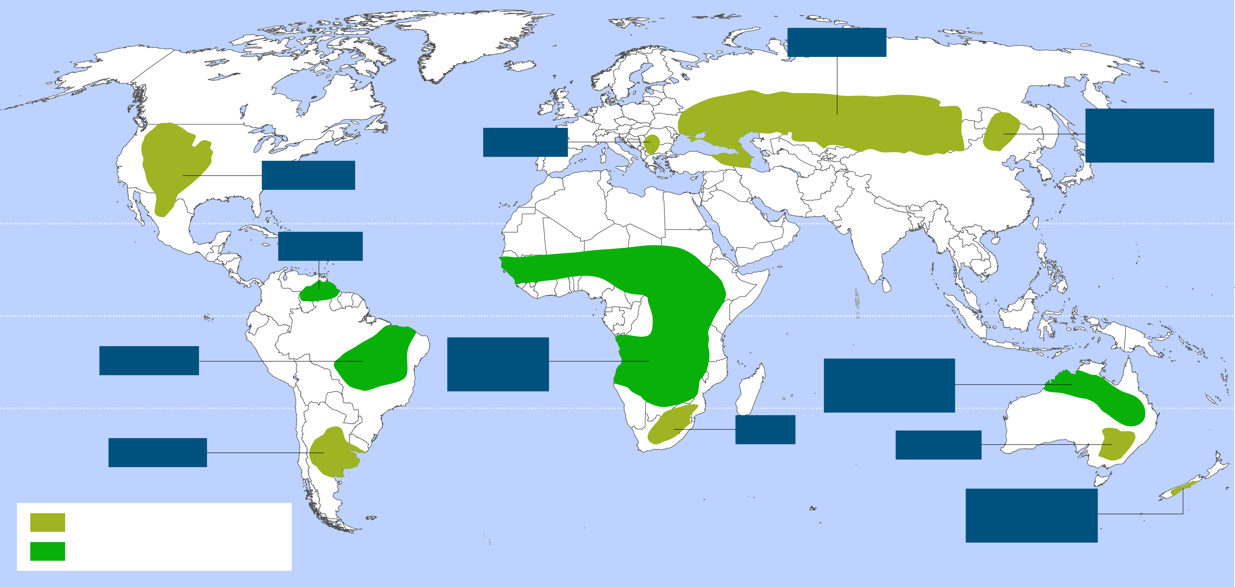
Quelques prairies emblématiques dans le monde
Steppes
Pustaz
Prairie de
Mandchourie
Prairies
Tropique du Cancer
Llanos
Équateur
Campos
Savane
africaine
Savane
Australienne
Tropique du Capricorne
Veld
Pampas
Downs
Prairie tempérée
Prairie tropicale (savane)
Prairies de
Canterbury
d'après MapsforUPSC
mapsforupsc.com
Les prairies occupent 5 250 Mha ie. 40 % de la surface terrestre (en excluant le Groenland et l’Antarctique).
(World Resources Institute, 2000)

Slide 13
Stocks et formes de carbone organique

Slide 14
Stocks de carbone organique dans les sols de prairies
(définition d’usage des terres de la FAO)
 | Dans le monde | En France
Surface des prairies | 3 200 - 3 500 Mha | 9,3 Mha (18 % du territoire)
Stock de carbone du sol par unité de surface | En moyenne : 50 - 53 tC/ha _{(0 - 30 cm)} Climat aride : 25 tC/ha Climat froid : 160 tC/ha | 85 tC/ha _{(0 - 30 cm)}
Stock total de carbone dans le sol | 343 Gt C _{(0 - 1 m)} | 790 Mt C _{(0 - 30 cm)}
Source des données | D_{ONDINI} et al., 2023 | RMQS – GIS Sol 2020 ; Agreste, 2011
Les stocks de carbone organique dans les prairies diffèrent selon la région climatique et le type de sol.
Le carbone est stocké majoritairement dans le sol, mais la biomasse stocke également du carbone :
À l’échelle mondiale, 343 GtC dans les sols de prairies (0 - 1 m) et 120 GtC dans la biomasse.

Slide 15
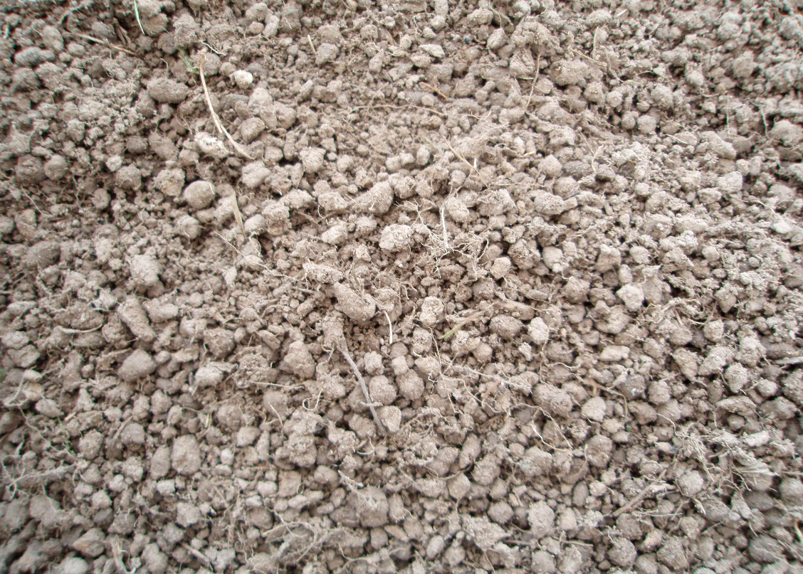
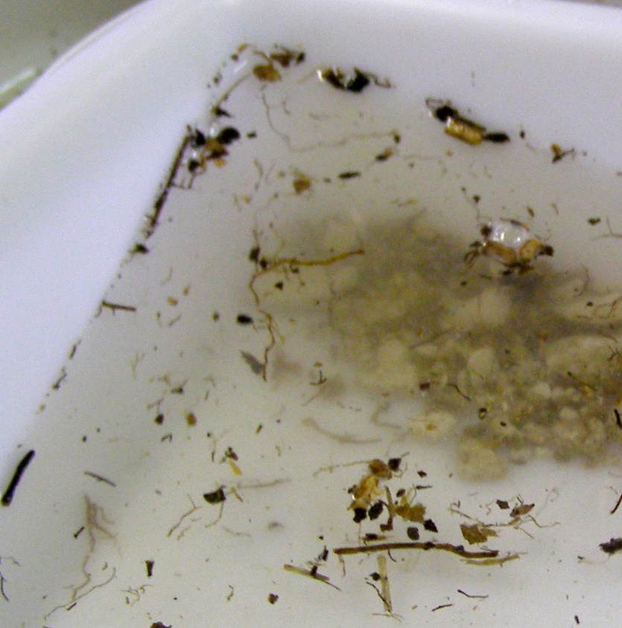
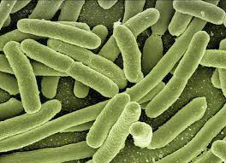
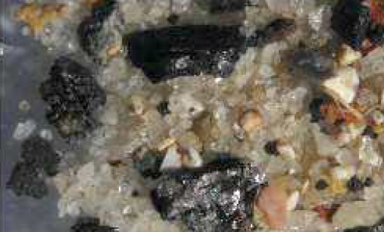
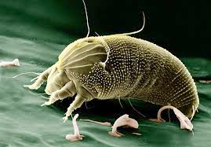
Différentes formes de carbone organique dans les sols
Molécules organiques d'origine végétale ou microbienne associées aux minéraux donnant la couleur sombre.
environ 60 - 95 %
Débris végétaux en décomposition (flottant dans l'eau du fait de leur densité).
environ 5 - 30 %
© DURAND Hermine
© DURAND Hermine
Matière organique vivante.
environ 1 - 5 %
Matière organique pyrogénique.
environ 5 - 30 %
© CHASSÉ Matthieu
+
du carbone organique dissous.
< 1 %
Atlas européen de la biodiversité des sols (2013)

Slide 16
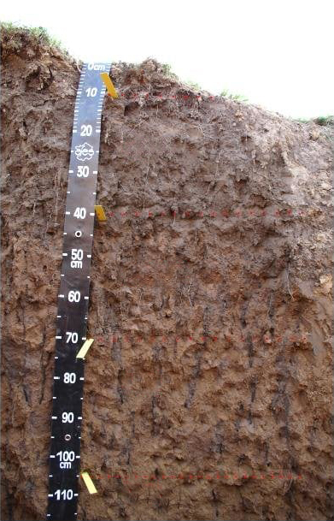
Distribution verticale du carbone dans les sols de prairies
Profil de distribution du carbone organique dans les prairies
Prairie tempérée
Savane tropicale
}
}
0,63
0,74
En marron, stock relatif de carbone dans la couche 0-1 m ;
en grisé stock relatif rapporté au stock mesuré entre 0 et 1 m.
(Jobbagy & Jackson, 2000)
Davantage de carbone
en surface mais il y en a également en profondeur !
Environ 25 % du carbone organique se trouvent dans la couche 0 - 20 cm, et environ 60 % se trouvent dans la couche 0 - 100 cm.
Profil vertical d’un sol de prairie
© INRAE, étude 4p1000, 2020

Slide 17
DYNAMIQUE DU CARBONE ORGANIQUE

Slide 18



Dynamique du carbone dans une prairie gérée européenne tempérée
(à l’échelle de la parcelle)
SORTIES DE C
Respiration de la biomasse du sol, des microorganismes et de la faune
Exports (fauche, lait et production de viande) (~2,42 tC/ha)
Lessivage (~0,1 tC/ha)
Perte de méthane de l’écosystème (fermentation entérique + effluents des élevages) (0,05 tC/ha)
ENTRÉES DE C
Photosynthèse (Production Primaire Brute)
Imports (engrais, fertilisation organique, compléments alimentaires pour le bétail) (~0,17 tC/ha)
CO₂
CH₄
CO₂
4
2
2
Biotransformations
(synthèse microbienne, dépolymérisation, fragmentation)
Transferts (bioturbation, diffusion, etc.)
Transferts internes de C liés au pâturage
1
Les matières organiques des sols sont clivées par les enzymes microbiennes en petites molécules solubles absorbables par les micro-organismes. Le carbone ainsi ingéré est une source de matière (synthèse microbienne) et d'énergie (respiration hétérotrophe).
1
3
d'après Soussana et al., 2010

Slide 19
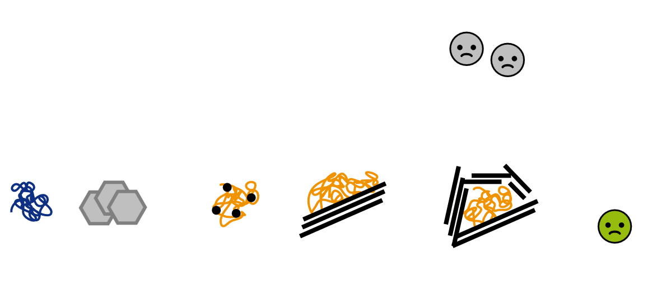
Mécanismes de stabilisation des matières organiques dans les sols
Préservation sélective
Récalcitrance
Interaction avec des ions ou surfaces minérales
Protection physique
Conditions environnementales pour les micro-organismes
Macro-molécules
Carbone pyrogénique
Complexation
Adsorption
Inaccessibilité, conditions physiques locales
La vitesse à laquelle la MO des sols peut être dégradée dépend de sa composition chimique, de son interaction avec la phase minérale, de son accessibilité pour les micro-organismes et des conditions environnementales.
d'après Chenu et al., 2009, CMS series

Slide 20
Temps de renouvellement du carbone dans les sols de prairies
Temps moyen de renouvellement du carbone organique du sol à l’échelle des biomes (Zhang et al., 2025) et stocks de carbone organique du sol associés (GIEC)
Type de biome | Horizon de surface 0-30 cm (années) | Horizon sous-jacent 30-100 cm (années) | Stock de COS (tC.ha⁻¹)
Toundra | 91 | 1920 | 127
Prairie tempérée | 43 | 120 | 236
Déserts et formations arbustives xériques | 43 | 170 | 42
Savanes tropicales | 31 | 101 | 117
Le temps de renouvellement augmente avec la profondeur.
Le temps de renouvellement augmente généralement des basses vers les hautes latitudes, et ceci est plus évident dans l’horizon sous-jacent que dans l’horizon de surface du sol.

Slide 21
Comptabilisation complète des Gaz à Effet de Serre dans des prairies gérées (1/2)
Exemple d’un bilan GES complet réalisé sur 9 prairies gérées européennes (pâturage et fauchage) durant 2 ans (Soussana, 2007) :
CO₂ échangé avec l’atmosphère « Échange Écosystémique Net » (EEN) :
Respiration moins photosynthèse
EEN = – 240 ± 70 g.C.m⁻².an⁻¹ (puits)
Émissions de N₂O sur place (GES au fort Pouvoir de Réchauffement
Global, issu de la fertilisation) :
N2O x PRG_{N2O} = + 14 ± 4,7 g.CO₂-C_{equiv} .m⁻².an⁻¹ (source)
Émissions de CH₄ sur place (issu du pâturage du bétail) :
CH4_sur_place x PRG_{N2O} = + 32 ± 6,8 g.CO₂-C_{equiv} .m⁻².an⁻¹ (source)
Les émissions au champ de N₂O et de CH₄ compensent 19 % du puits de CO₂ atmosphérique

Slide 22
Comptabilisation complète des Gaz à Effet de Serre dans des prairies gérées (2/2)
Stockage de C storage moyen « Productivité Nette du Biome » (PNB) :
EEN ; imports de C relatifs à l’épandage ; exports de C relatifs à la fauche ; CH₄
PNB = EEN – C_{imports} + C_{recolte} + CH₄
PNB = – 104 ± 73 g.C.m⁻².an⁻¹ (puits)
« Bilan Net de GES » (BNGES) :
Somme du EEN, des émissions de CO₂ hors-site, des émissions de CH₄
(sur place & hors-site) et des émissions de N₂O, en utilisant
le « Pouvoir de Réchauffement Global du CH₄ et du N₂O
BNGES = EEN + CO_{2_hors-site} + CH_{4_sur_place} x PRG_{CH4} + CH_{4_hors-site} x PRG_{CH4} + N₂0 x PRG_{N2O}
BNGES = – 85 ± 77 g.CO₂-C_{equiv} .m⁻².an⁻¹
Les exports de C diminuent le puits de CO₂ atmosphérique
Le bilan net de GES n’est pas significativement différent de zéro
Si les prairies constituent en moyenne des puits de carbone, lorsqu’on intègre les émissions de N₂O et de CH₄ dans le bilan de GES, alors la séquestration de GES diminue fortement.

Slide 23
LEVIERS D’ACTION POUR STOCKER DU CARBONE

Slide 24
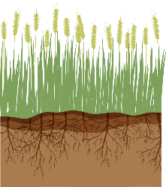
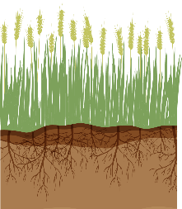

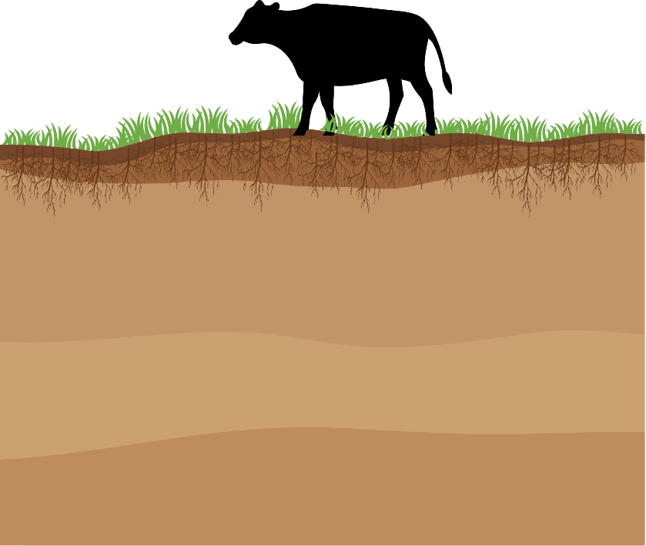
Effets anthropiques sur les écosystèmes des prairies
Le stockage de carbone dans les prairies est affecté par des facteurs anthropiques :
Conversion en sols cultivés
(changement d’usage des sols)
diminution moyenne des stocks de carbone du sol : - 16 % (Bellouin et al., 2023)
par exemple (données RMQGIS) :
Urbanisation
Surpâturage du bétail
Introduction d’espèces non natives
La contribution économique des prairies aux activités de loisir et de tourisme peut être élevée, en particulier les excursions de safari. Bien qu’il génère des revenus, le tourisme dans les prairies peut également entraîner une dégradation des écosystèmes.
Les prairies françaises stockent 85 tC/ha
- 61 %
Les terres cultivées françaises stockent 52 tC/ha
(World Resources Institute, 2000)

Slide 25
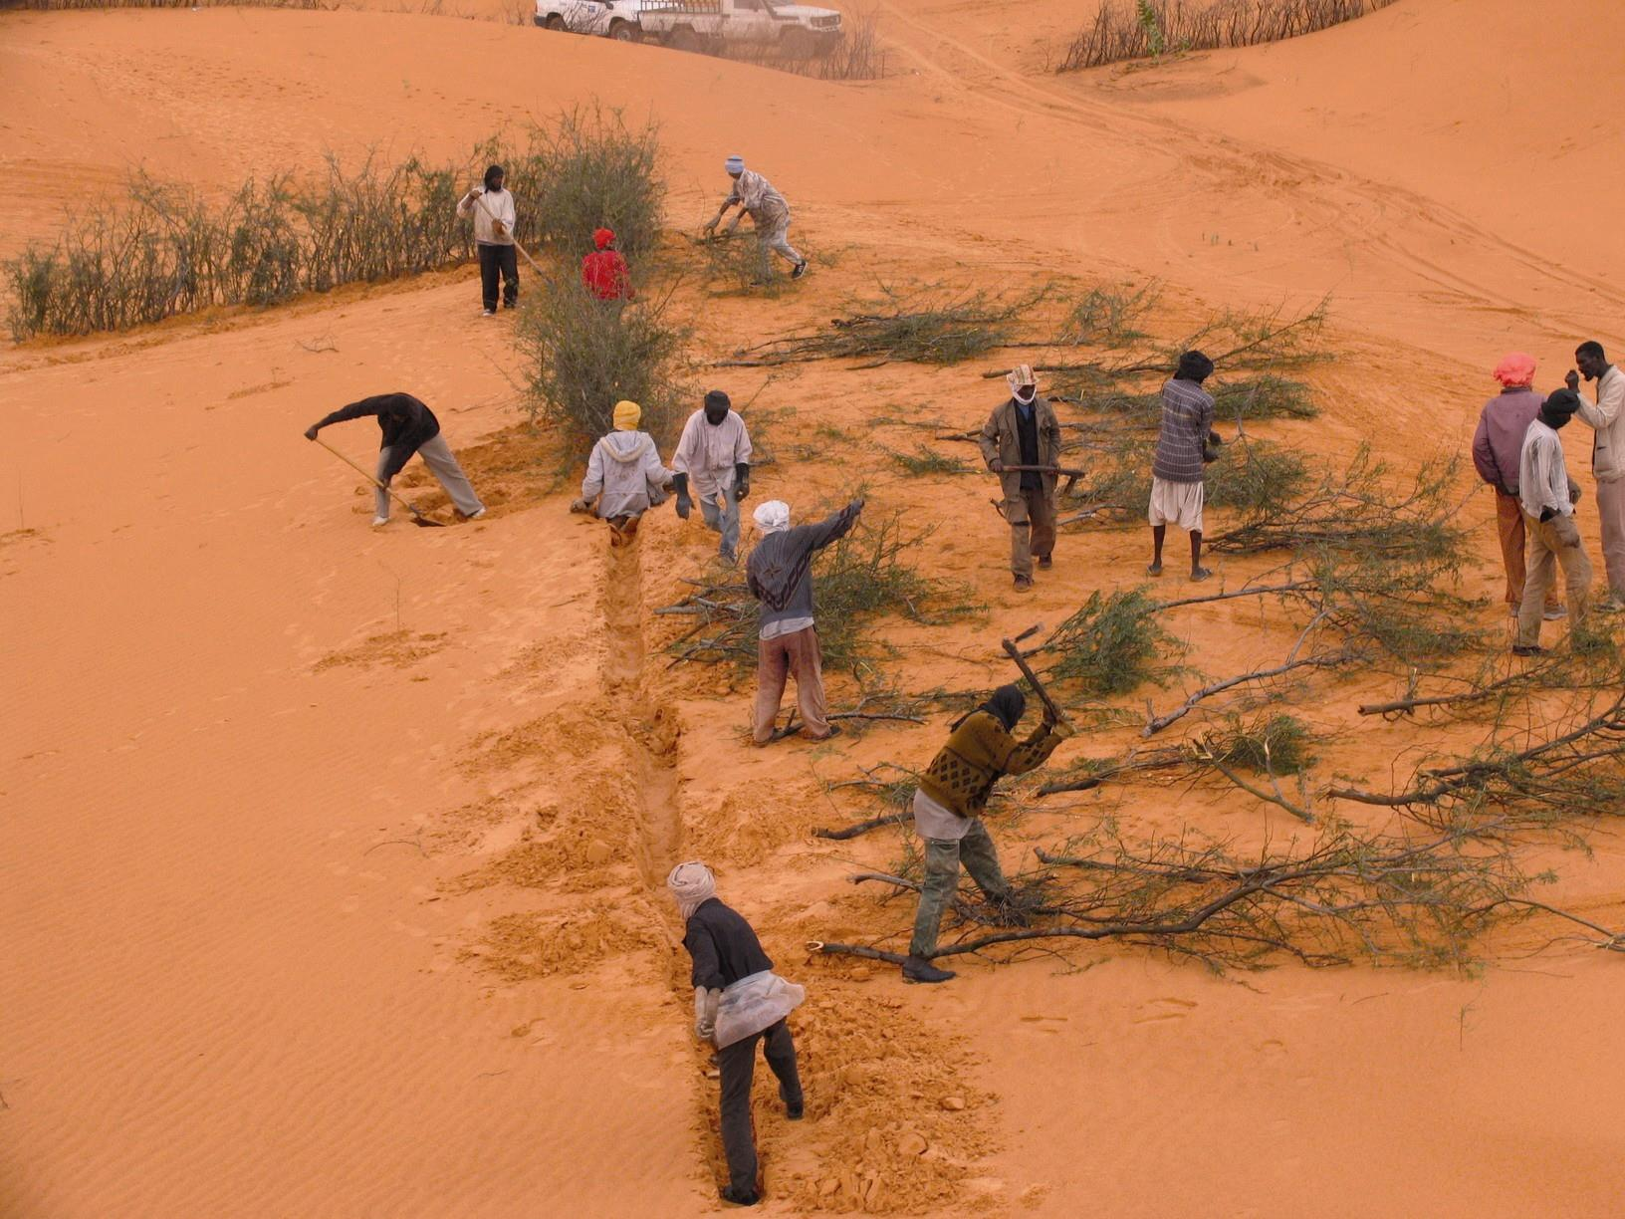
Effets du changement climatique sur les écosystèmes des prairies
Une augmentation de CO₂ induit une augmentation de la Production Primaire Nette des prairies, en raison de la fertilisation au CO₂.
(Parton et al., 1995)
Autres menaces liées au changement climatique pesant sur les prairies :
Perturbation des régimes naturels de feu
Sécheresses prolongées
Désertification
(Article de discussion GRaSS Alliance, 2024)
Mise en place d’une végétation
brise-vent pour freiner
la désertification
© Ministry of the Environment and Sustainable Development of Mauritania / Moustapha OULD MOHAMED

Slide 26
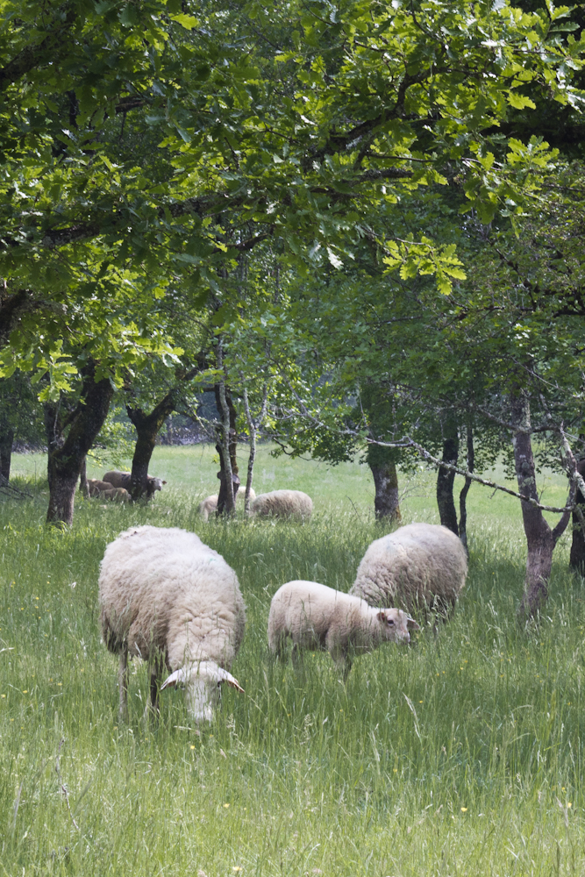
Augmenter les entrées ou réduire les pertes de carbone pour maintenir ou augmenter les stocks de carbone dans les prairies
Éviter la conversion de prairies en terres cultivées.
(Portail Sols FAO)
Pratiques de gestion des prairies qui augmentent le stockage de carbone :
Amélioration de la gestion du pâturage / limitation du pâturage
Restauration des terres dégradées et réduction de la dégradation des prairies
Intégration des prairies dans les rotations culturales sur les terres arables
Sylvopastoralisme (implantation d’arbres dans les prairies)
Pratiques stockantes dans les prairies permanentes :
Intensification modérée
Passage de la fauche au pâturage
Estimation du stockage additionnel, en France, pour l’horizon 0 - 30 cm :
+ 0,717 MtC/an (+ 12,6 %)
© SAJDAK Gregory
Pâturage de brebis
dans un peuplement
de chênes pubescents
(Rapport INRAE étude 4p1000, 2020 )
(FAO, 2010 ; Bellouin et al., 2023)

Slide 27
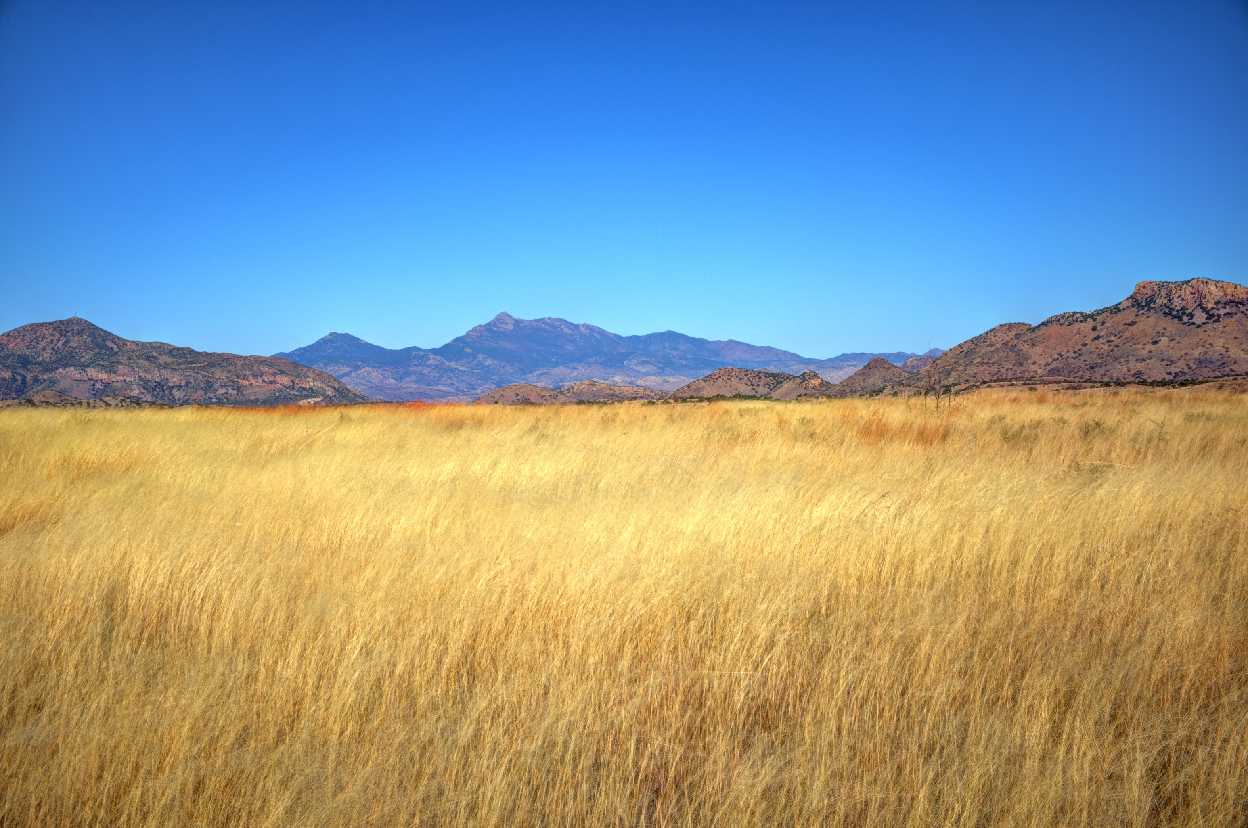
Séquestration de carbone
Potentiel d’atténuation global pour la gestion du carbone organique des sols dans les prairies :
0,1 – 2,6 GtCO₂-eq/an
(ie. 0,03 – 0,7 GtC/an)
Séquestration mondiale estimée en 2010 (0 - 30cm) : 63,5 MtC
(Dondini et al., 2023)
La séquestration de COS par les prairies permanentes mondiales pourrait potentiellement compenser jusqu’à 4 % des émissions globales de GES.
Prairies de San Rafael, Arizona, USA.
© VINEY Colin
(Soussana et al., 2010)

Slide 28
Le stockage de carbone dans les prairies n'est pas une simple question d'ordre biophysique !
Potentiel technique de stockage de carbone : niveau de stockage additionnel atteignable (tenant compte des limites biophysiques) en mettant en oeuvre toutes les actions techniquement réalisables sur les forêts d'un territoire.
Potentiel
technique
Potentiel maximal de
séquestration de carbone
Différence entre le stockage de carbone qui est techniquement réalisable, et le stockage qui est socio-politiquement réalisable
  Limites économiques : la mise en place de pratiques stockantes entraîne généralement un coût additionnel. S'il est prohibitif, ou qu'aucun accompagnement à la mise en place de pratiques stockantes n'est prévu, le potentiel économique de stockage peut être très éloigné du potentiel technique.
Limite
économique
  Limites sociales : même avec un accompagnement économique adéquate, la mise en place de pratiques stockantes peuvent se heurter à des réticences.
Limite
socio-politique
0
(Inspiré de Amundson & Biardeau PNAS 2018)

Slide 29
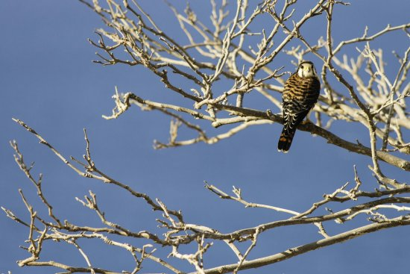
Co-bénéfices associés à la protection ou l’augmentation des stocks de carbone organique dans les prairies
Limiter la fragmentation des prairies aide à maintenir la biodiversité.
(World Resources Institute, 2000)
Les pratiques qui séquestrent du carbone dans les prairies améliorent souvent les moyens de subsistance et la productivité, générant ainsi des bénéfices globaux.
(FAO, 2010)
Crécerelle américaine
(en déclin)
© MONNA Fabrice / Biogéosciences-Dijon / CNRS Images

Slide 30
CONCLUSIONS

Slide 31

Points essentiels à retenir
@
Le temps de renouvellement moyen du carbone augmente avec la profondeur, et augmente généralement depuis les hautes vers les basses latitudes, et varie de la décennie au siècle.
Les prairies représentent 40 % de la surface terrestre mondiale et 2/3 des terres agricoles.
La teneur en carbone dans les sols des prairies diminue avec la profondeur.
Les prairies stockent environ 20 % du carbone organique des sols à l’échelle mondiale.
Les entrées de carbone dans les prairies gérées proviennent de la litière et des amendements organiques ; les sorties de carbone sont dues principalement à
la respiration microbienne et aux exports (fauche et production de nourriture).

Slide 32

Points essentiels à retenir
Il existe des techniques pour préserver ou augmenter les stocks de carbone existants :
gestion améliorée du pâturage,
restauration des terres dégradées et réduction de la dégradation des prairies,
intégration des prairies dans les rotations culturales sur les terres arables,
sylvopastoralisme.
Ces pratiques apportent des co-bénéfices, tels que le maintien de la biodiversité ou l’amélioration des moyens de subsistance.
Le changement d’usage des sols lors de la conversion en terres cultivées est une source importante d’émissions de carbone.
CO₂
Augmenter les stocks de carbone dans les sols des prairies ne permet pas toujours d’atténuer le changement climatique, car d’autres gaz à effet de serres (CH₄, N₂O) entrent en jeu dans le bilan global des gaz à effet de serre.

Slide 33
SOURCES / PRAIRIES PERMANENTES
Présentation de l'écosystème : définitions et chiffres-clés
Batello C., Brinkman R., Mannetje L.T., Martinez A., Suttie J. (2011). Plant genetic resources of forage crops, pasture and rangelands (Thematic background study). FAO, 62 p. https://www.fao.org/fileadmin/templates/agphome/documents/PGR/SoW2/thematicstudy_forage.pdf
FAO (2021). World food and agriculture statistical yearbook 2021. FAO, Rome, 353 p. https://openknowledge.fao.org/server/api/core/bitstreams/522c9fe3-0fe2-47ea-8aac-f85bb6507776/content
FAO (2025). Land statistics 2001–2023: Global, regional and country trends. FAOSTAT Analytical Briefs, No 107. Rome, 17 p. https://www.fao.org/statistics/highlights-archive/highlights-detail/land-statistics-2001-2023.-global--regional-and-country-trends/en
Our World in Data. (2024, August 19). Share of land used for permanent meadows and pastures. https://ourworldindata.org/grapher/area-meadows-and-pastures
Sharma S. (2025, October 11). Major grasslands of the world: Map, locations and key features. MapsforUPSC. https://mapsforupsc.com/major-grasslands-of-the-world/
White R., Murray S. & Rohweder M. (2000). Grassland ecosystems. World Resources Institute, 69 p. https://www.wri.org/research/pilot-analysis-global-ecosystems-grassland-ecosystems
Stocks et formes de carbone organique
Dondini M., Martin M., De Camillis C., Uwizeye A., Soussana J.-F., Robinson T. & Steinfeld H. (2023). Global assessment of soil carbon in grasslands – From current stock estimates to sequestration potential. FAO Animal Production and Health Paper No. 187). FAO, Rome, 60 p. https://doi.org/10.4060/cc3981en
INRAE (2019) Étude 4 pour 1000, Résumé en français. 11 p. https://www.inrae.fr/sites/default/files/pdf/etude-4-pour-1000-resume-en-francais-pdf-1_0.pdf
Jeffery S., Gardi C., Jones A., Montanarella L., Marmo L., Miko L., Ritz K., Peres G., Römbke J., & van der Putten W. H. (eds.) (2010). Atlas européen de la biodiversité du sol. Commission européenne, Bureau des publications de l’Union européenne, Luxembourg, 128 p. https://doi.org/10.2788/89331
Jobbágy E.G. & Jackson R.B. (2000). The vertical distribution of soil organic carbon and its relation to climate and vegetation. Ecological Applications 10: 423-436.
https://doi.org/10.1890/1051-0761(2000)010[0423:TVDOSO]2.0.CO;2
Dynamique du carbone organique
Chenu C., Virto I., Plante A. & Elsass F. (2009). Clay-Size Organo-Mineral Complexes in Temperate Soils: Relative Contributions of Sorptive and Physical Protection. CMS Workshop Lectures 16: 120-135. https://doi.org/10.1346/CMS-WLS-16
IPCC (2021). Third assessment report – Working Group I. https://archive.ipcc.ch/ipccreports/tar/wg1/index.php?idp=99
Soussana J.-F., Tallec T. & Blanfort V. (2010). Mitigating the greenhouse gas balance of ruminant production systems through carbon sequestration in grasslands. Animal 4(3): 334-350. https://doi.org/10.1017/S1751731109990784
Soussana J.-F., Allard V., Pilegaard K., Ambus P., Ammann C., Campbell C., Ceschia E., Clifton-Brown J., Czobel S., Domingues R., Flechard C., Fuhrer J., Hensen A., Horváth L., Jones M., Kasper G., Martin C., Nagy Z., Neftel A., Raschi A., Baronti S., Rees R.M., Skiba U., Stefani P., Manca G., Sutton M., Tuba Z. & Valentini R. (2007). Full accounting of the greenhouse gas (CO₂, N₂O, CH₄) budget of nine European grassland sites. Agriculture, Ecosystems & Environment, 121(1-2): 121-134. https://doi.org/10.1016/j.agee.2006.12.022
Zhang L., Yang L., Crowther T.W., Zohner C.M., Doetterl S., Heuvelink G.B.M., Wadoux A.M.J., Zhu A., Pu Y., Shen F., Ma H., Zou Y. & Zhou C. (2025). Mapping global distributions, environmental controls, and uncertainties of apparent topsoil and subsoil organic carbon turnover times. Earth System Science Data 17(6): 2605-2623. https://doi.org/10.5194/essd-17-2605-2025

Slide 34
SOURCES / PRAIRIES PERMANENTES
Leviers d'action pour stocker du carbone
Amundson R. & Biardeau L. (2018). Soil carbon sequestration is an elusive climate mitigation tool. Proceedings of the National Academy of Sciences of the United States of America 115(46): 11652-11656. https://doi.org/10.1073/pnas.1815901115
Beillouin D., Corbeels M., Demenois J., Berre D., Boyer A., Fallot A., Feder F. & Cardinael R. (2023). A global meta-analysis of soil organic carbon in the Anthropocene. Nature Communications 14, Article 3700. https://doi.org/10.1038/s41467-023-39338-z
Conant R.T. (2010). Challenges and opportunities for carbon sequestration in grassland systems. FAO, Rome, 58 p. https://www.fao.org/4/i1399e/i1399e.pdf
Grasslands, Rangelands, Savannahs and Shrublands (GRaSS) Alliance, Dragonfly Advisory & World Resources Institute (2024). Valuing grasslands: Critical ecosystems for nature, climate and people. Discussion paper, 50 p. https://www.nature.org/content/dam/tnc/nature/en/documents/Valuing-Grasslands-Critical-Ecosystems-for-Nature-Climate-and-People-Discussion-Paper.pdf
Nabuurs G-J., Mrabet R., Abu Hatab A., Bustamante M., Clark H., Havlík P., House J., Mbow C., Ninan K.N., Popp A., Roe S., Sohngen B. & Towprayoon S. (2022). Agriculture, Forestry and Other Land Uses (AFOLU). In : Shukla P.R., Skea J., Slade R., Al Khourdajie A., van Diemen R., McCollum D., Pathak M., Some S., Vyas P., Fradera R., Belkacemi M., Hasija A., Lisboa G., Luz S. & Malley J. (eds.) Climate Change 2022: Mitigation of Climate Change. Contribution of Working Group III to the Sixth Assessment Report of the Intergovernmental Panel on Climate Change. IPCC, Cambridge University Press, Cambridge, UK and New York, NY, USA: 747-860. https://www.ipcc.ch/report/ar6/wg3/downloads/report/IPCC_AR6_WGIII_Chapter07.pdf
Parton W., Scurlock J., Ojima D., Schimel D. & Hall D. (1995). Impact of climate change on grassland production and soil carbon worldwide. Global Change Biology 1(1): 13-22. https://doi.org/10.1111/j.1365-2486.1995.tb00002.x
FAO Soils Portal. (n.d.). Soil Carbon Sequestration. FAO. https://www.fao.org/soils-portal/soil-management/soil-carbon-sequestration/en/

